Slide 1
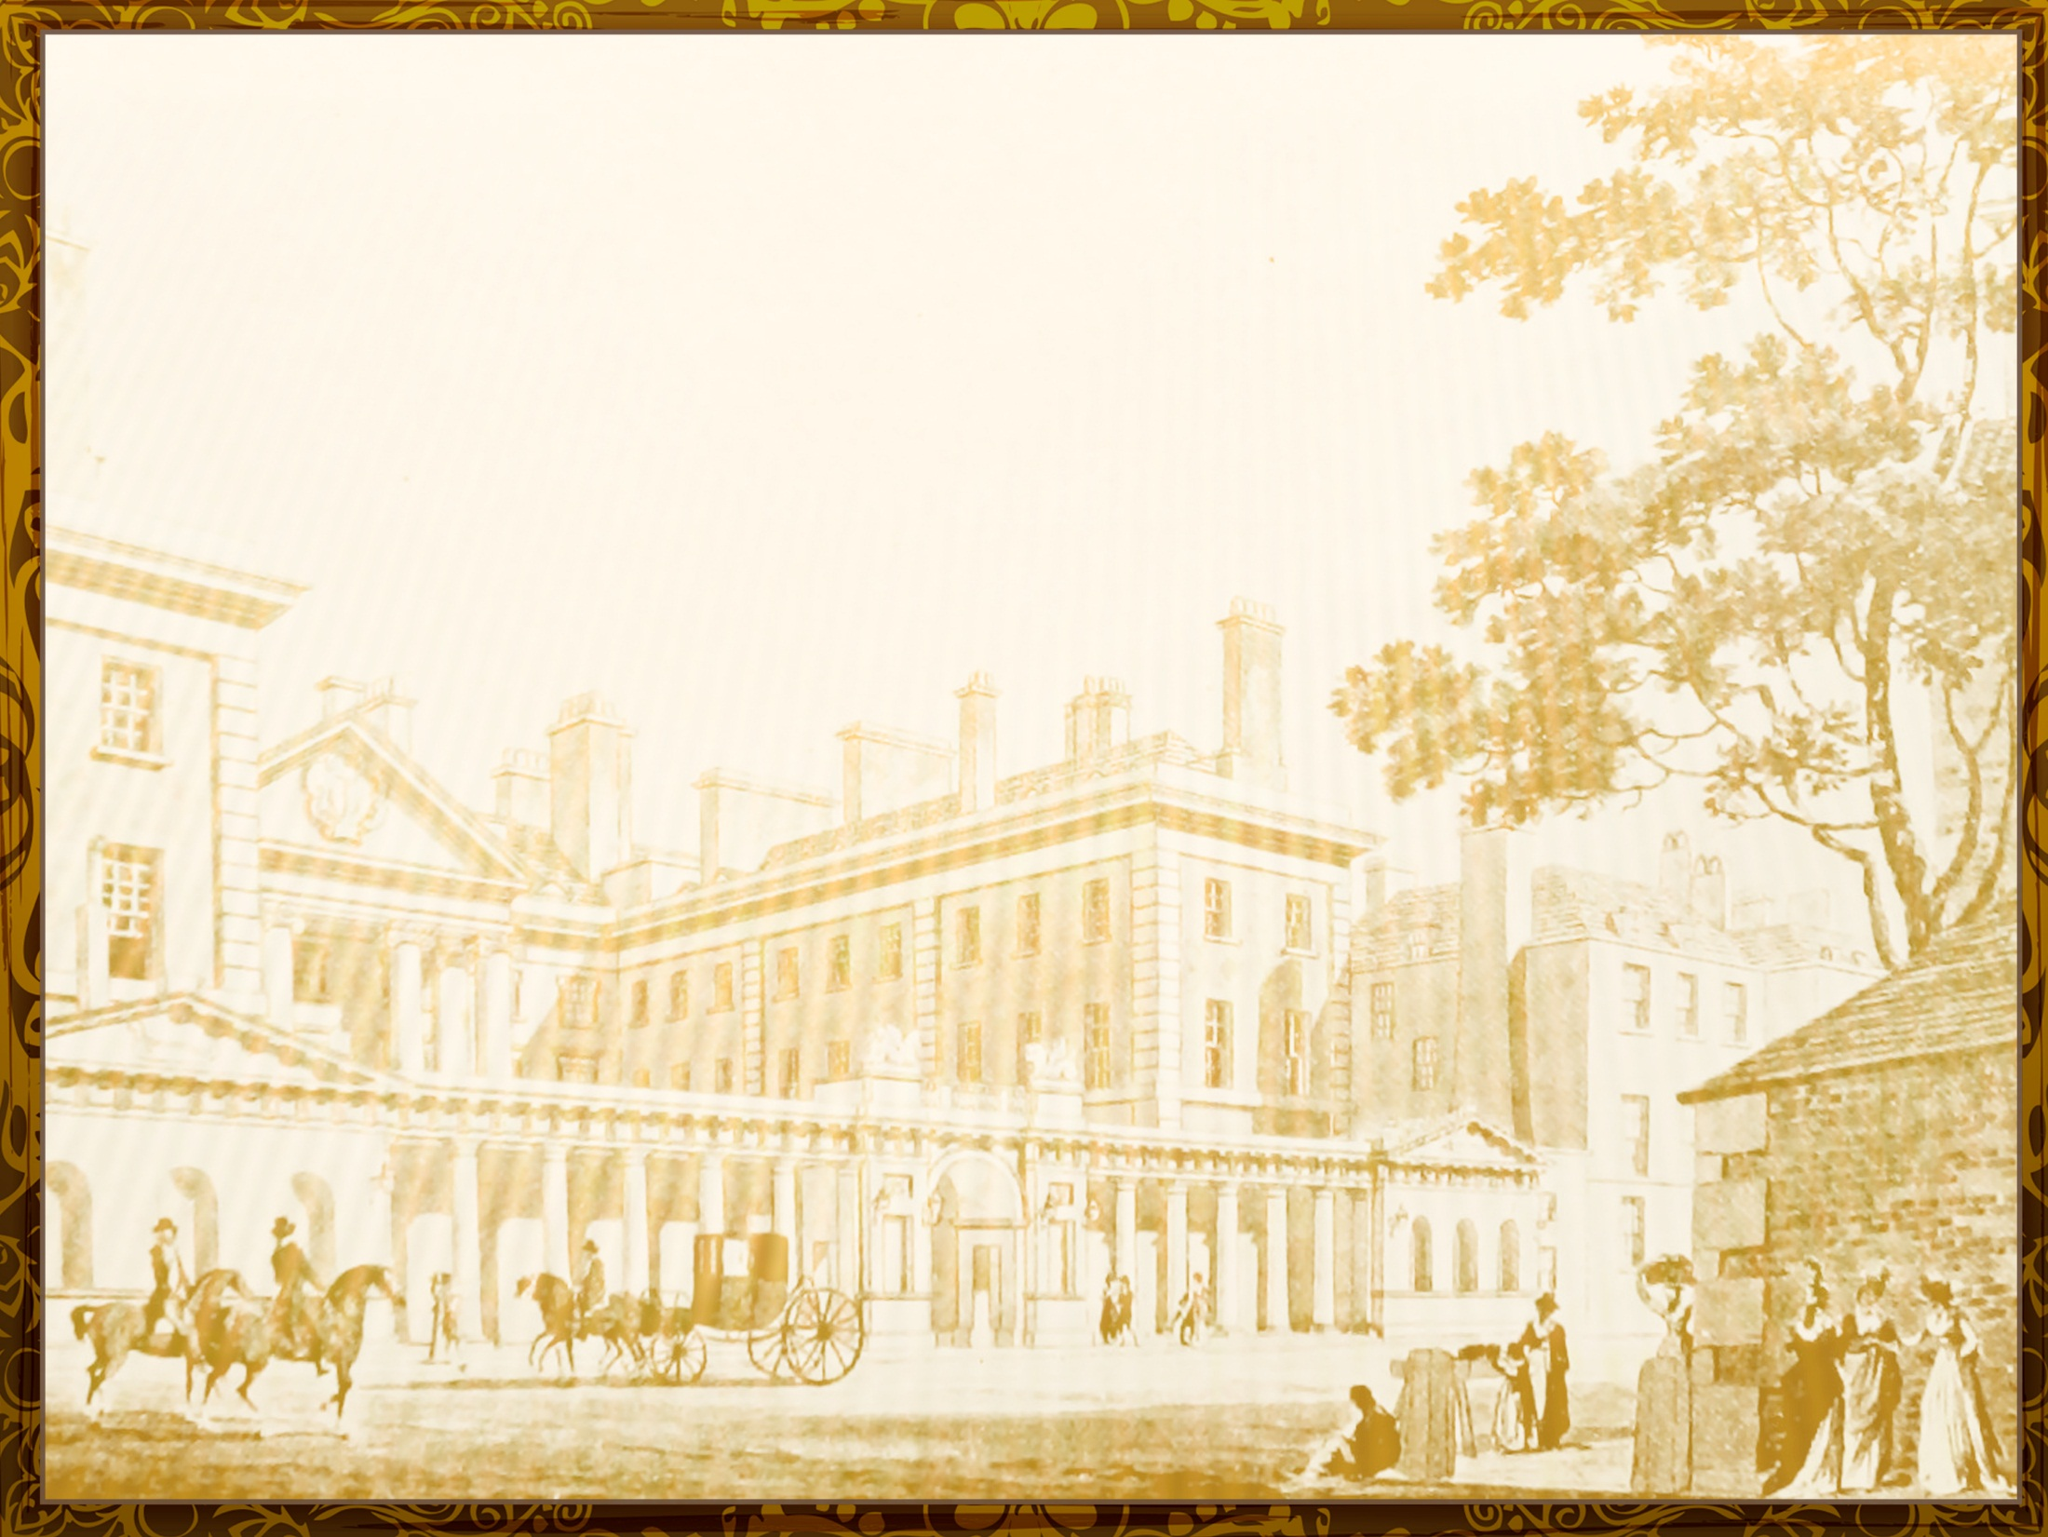
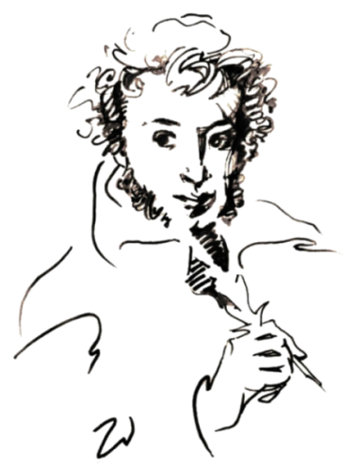
Итоговый урок по теме:
Чудесный мир
классики

Slide 2
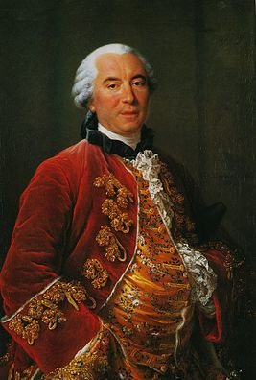
« Писать прекрасно — значит одновременно прекрасно мыслить, прекрасно чувствовать и прекрасно выражать, то есть обладать в равной мере умом, душою и вкусом»
Текст
французский натуралист, биолог, математик, естествоиспытатель и писатель XVIII века

Slide 3
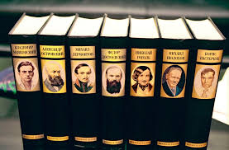
Классика – это…
Текст
Классика- образцовые, выдающиеся, общепризнанные произведения литературы и искусства, имеющие непреходящую ценность для национальной и мировой культуры.

Slide 4
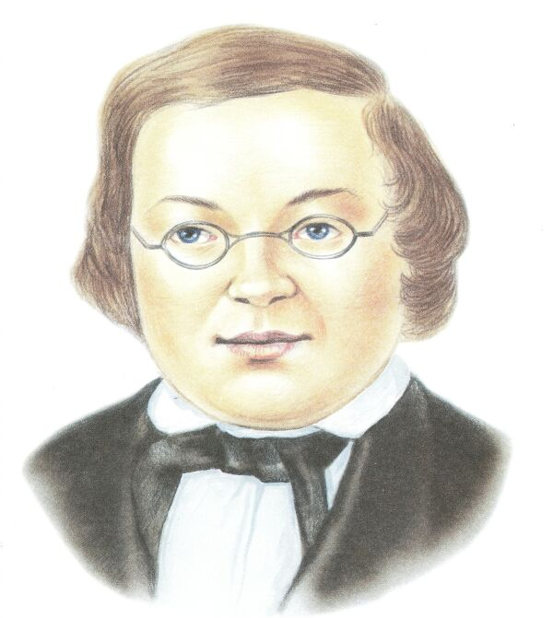
Конкурс «Биография»
Определите, о ком идёт речь в данном отрывке текста.
Текст
Именно в детские годы возник у него замысел сказки: лет с 11 или 12, а может даже “на руках няни”. “Конёк – горбунок” был сказкой, не только рассказанной, прежде всего для детей, но и задуманной ещё ребёнком, записанной юношей. Сказка ребёнка для ребят: таких сказок в жизни очень мало.
Пётр Павлович Ершов

Slide 5
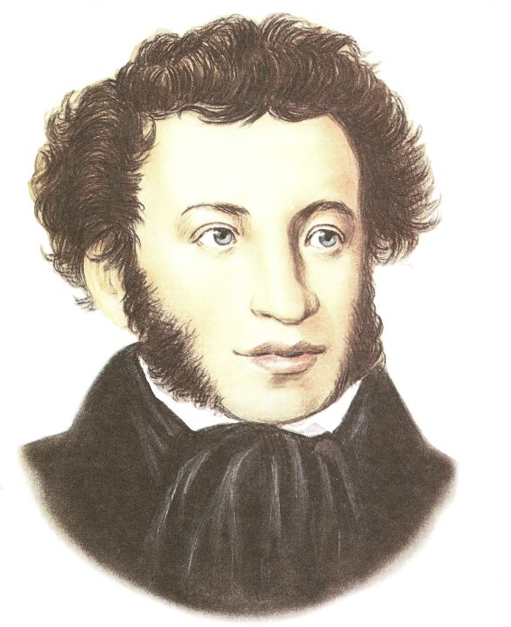
Конкурс «Биография»
Текст
Он сам не помнил, когда начал сочинять, как не помнил когда научился грамоте. И сочинял он, конечно по-французски, как отец. Одним из близких ему людей была его няня Арина Родионовна, которая долгими зимними вечерами рассказывала ему сказки, которые легли в основу его собственных.
Александр Сергеевич Пушкин

Slide 6
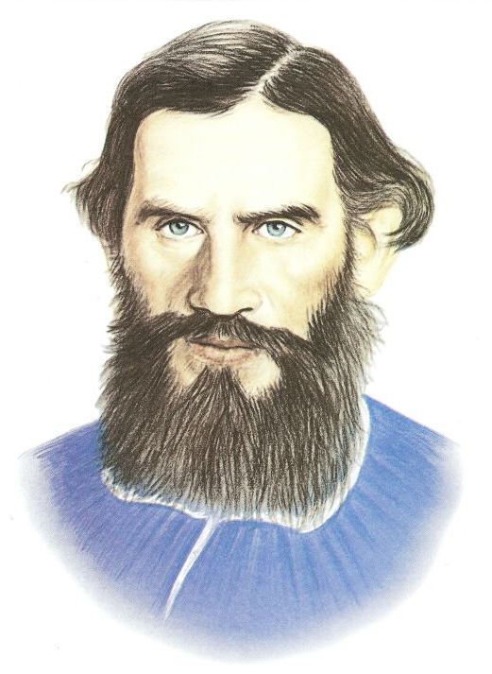
Конкурс «Биография»
Текст
Родился он в знатной дворянской семье. Имел титул графа. В три года остался сиротой и воспитывался у своей тети в Казани. Первые произведения для детей опубликовал в журнале «Ясная поляна». А в 1872 году создал «Азбуку» для обучения крестьянских детей в своей школе, которая была открыта в его родовом имении.
Лев Николаевич Толстой

Slide 7
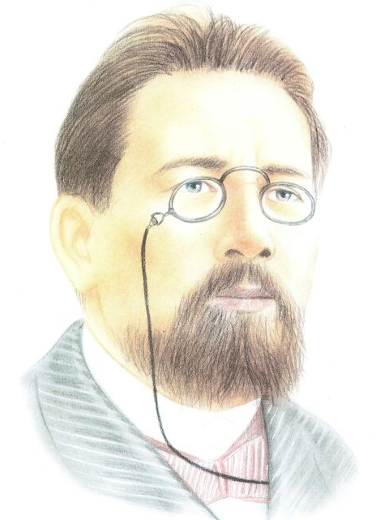
Конкурс «Биография»
Текст
Этот человек сыграл большую роль в развитии детской литературы, хотя считал, что « …писать для детей вообще не умею….». Он стал рано увлекаться театром и литературой: учась в гимназии, участвовал в издании рукописного журнала. Будучи уже студентом начал сотрудничать с юмористическим журналом , публикуясь под псевдонимом Антоша Чехонте.
Антон Павлович Чехов

Slide 8
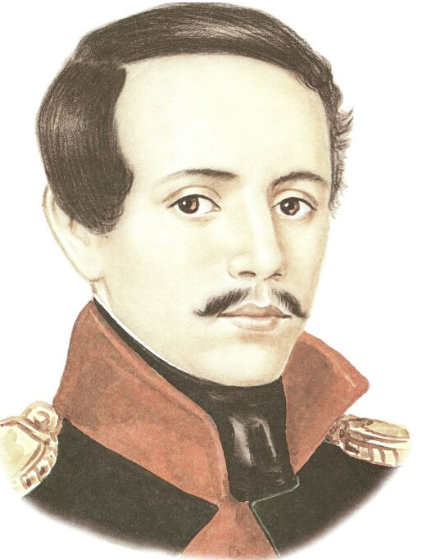
Конкурс «Биография»
Текст
В дни трагической гибели А.С. Пушкина, Россия услышала голос молодого поэта, которому суждено было стать преемником А.С. Пушкина в русской литературе. Это был двадцатидвухлетний офицер, принимавший участие в войне на Кавказе и написавший стихотворение «Смерть поэта». Впервые поэт решил вынести свое творчество на суд публики, когда ему было 20 лет.
Михаил Юрьевич Лермонтов

Slide 9
Конкурс «Разминка»
Текст
Соедини автора и произведение
1. «Сказка о мёртвой царевне»
2. «Конёк-Горбунок»
3. «Ашик-Кериб»
4. «Мальчики»
5. «Детство»
А
Д
Б
В
Г

Slide 10
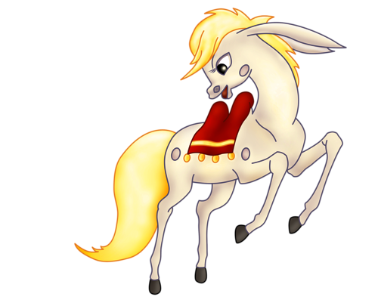
Конкурс «Продолжи»
Текст
1. В долгом времени аль вскоре
Приключилося им горе:
Кто-то в поле стал ходить ….
И пшеницу шевелить.
2. Подруга дней моих суровых
Голубка дряхлая моя!
Одна в глуши лесов сосновых …
Давно, давно ты ждёшь меня.

Slide 11
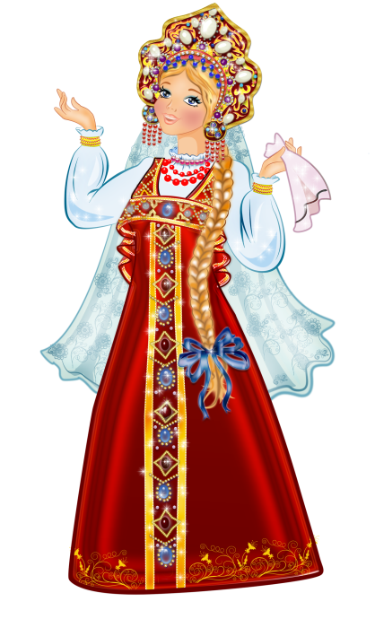
Конкурс «Продолжи»
Текст
3. Но царевна молодая,
Тихомолком расцветая,
Между тем росла, росла …
Поднялась и расцвела.
4. Терек воет, дик и злобен,
Меж утёсистых громад,
Буре плач его подобен …
Слёзы брызгами летят.

Slide 12
Физминутка
Текст

Slide 13
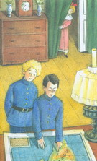
Конкурс
«Узнай по слову»
Текст
«Сказка о мёртвой царевне и о семи богатырях» А. С. Пушкин
1.Зеркальце
«Как мужик убрал камень» Л.Н.Толстой
2. Камень
«Дары Терека» М.Ю.Лермонтов
3. Дарьял
4. Америка
«Мальчики» А.П.Чехов

Slide 14
Конкурс
«Узнай по слову».
Текст
5.Караульщик
«Конёк-горбунок» П.П.Ершов
6. Подруга
«Няне» А.С.Пушкин
7. Тифлиз
«Ашик-Кериб» М.Ю.Лермонтов
8. Николенька
«Детство» Л.Н.Толстой

Slide 15
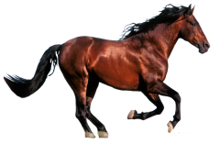
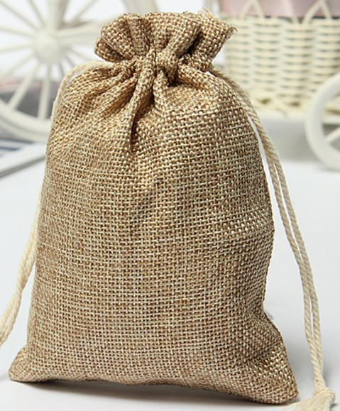
Конкурс
«Узнай по предмету»
Текст
«Конёк-горбунок» П.П.Ершов

Slide 16
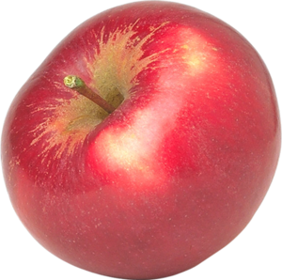
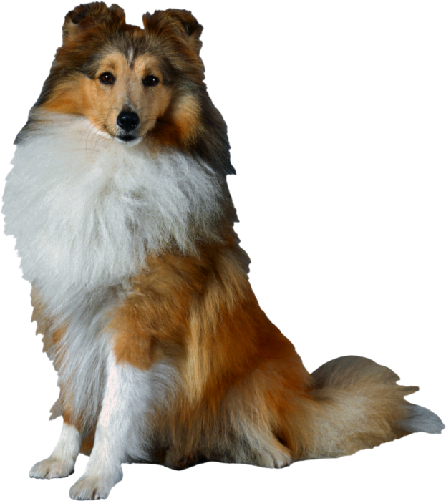
Конкурс
«Узнай по предмету»
Текст
«Сказка о мёртвой царевне…» А.С.Пушкин

Slide 17
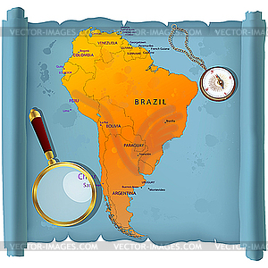
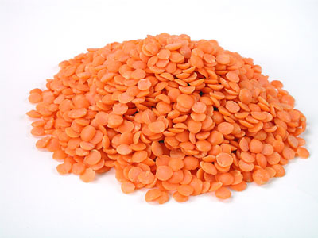
Конкурс
«Узнай по предмету»
Текст
«Мальчики» А.П.Чехов

Slide 18
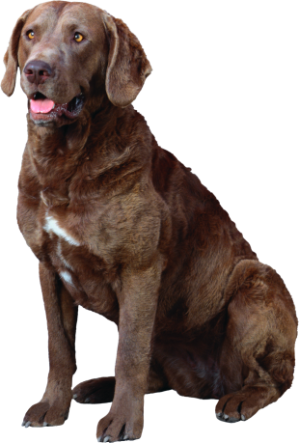
Конкурс «Блиц-вопрос»
Текст
1. Какого цвета была кобылица, которую поймал Иван?
А) белого Б) чёрного В) серого
2. Какой волшебный предмет был у царицы
в «Сказке о мёртвой царевне…»?
А) кольцо Б) зеркало В) венец
3. Как звали собаку семи богатырей?
А) Сокол Б) Соколко В) Соколик

Slide 19
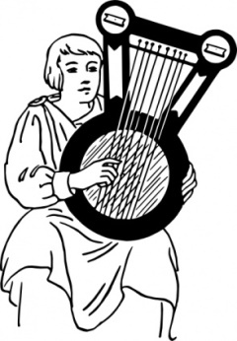
Конкурс «Блиц-вопрос»
Текст
4. Кто смог убрать камень с дороги в басне Л.Н.Толстого?
А) инженер Б) мужик В) мэр города
5. В какую страну собирались сбежать мальчики?
А) в Африку Б) в Индию В) в Америку
6. На каком музыкальном
инструменте играл Ашик – Кериб?
А) балалайка Б) гармонь В) гусли

Slide 20
« Писать прекрасно — значит одновременно прекрасно мыслить, прекрасно чувствовать и прекрасно выражать, то есть обладать в равной мере умом, душою и вкусом»
Текст
Жорж-Луи Лекле́рк, граф де Бюффо́н
(французский натуралист, биолог, математик, естествоиспытатель и писатель XVIII века )

Slide 21
Синквейн «Классика»
первая строка – название темы (одно существительное);
вторая – описание темы в двух словах (два прилагательных);
третья строка - описание действия в рамках этой темы тремя глаголами;
четвёртая строка – это фраза из четырёх слов, показывает отношение к теме (целое предложение);
последняя строка – синоним, который повторяет суть темы.
Текст

Slide 22
Молодцы!
Название презентации

Slide 23
Электронные ресурсы
Фон - http://pedsovet.su/_ld/458/39652414.jpg
Перо и лист бумаги - https://img-fotki.yandex.ru/get/6108/200418627.d3/0_14ab99_b117e371_orig.png
А.Пушкин (зарисовка) - http://img0.liveinternet.ru/images/attach/c/11/128/274/128274570_13881700.png
А.Пушкин(портрет) - http://www.baby-scool.narod.ru/media/book/img/foto/pisateli_19_10.jpg
П.Ершов (портрет) - http://www.baby-scool.narod.ru/media/book/img/foto/pisateli_19_03.jpg
Л.Толстой( портрет) - http://www.baby-scool.narod.ru/media/book/img/foto/pisateli_19_12.jpg
А.Чехов (портрет) - http://www.baby-scool.narod.ru/media/book/img/foto/pisateli_19_16.jpg
М.Лермонтов (портрет) - http://www.baby-scool.narod.ru/media/book/img/foto/pisateli_19_07.jpg
Клипарт :
конёк-горбунок - http://img-fotki.yandex.ru/get/9327/16969765.1b4/0_87a13_687a19d9_orig.png
Красавица – http://gorod.shebekino.ru/assets/images/Img/12345.png
Яблоко – http://kira-scrap.ru/KATALOG/EDA/1/0_8e349_7456fd26_M.png
Зеркальце – http://ramki-vsem.ru/png/clipart3.png
Месяц – https://img-fotki.yandex.ru/get/4902/36014149.278/0_91e53_188452ec_L
Карта – http://znanika.ru/images/stories/file/treasuremap/treasuremap_logo.png
Собака – http://img-fotki.yandex.ru/get/9805/16969765.201/0_8cd9d_ddcb718d_orig.png
Монета – https://www.1shilling.ru/wp-content/uploads/2013/10/rubl.png
Лошадь – http://img.ii4.ru/thumbs/2010/12/13/69361_Bez_imeni_1.png
Чечевица - http://www.krishimarket.com/images/products/77.jpg
Название презентации

